Slide 1
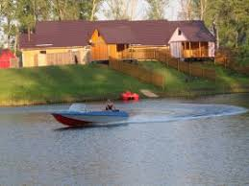
O‘zbek tili
6-sinf
Mavzu:
Dam olish rejasi
(Kelasi zamon fe’llari, ularning tuslanishi)
(2-dars)

Slide 2
Avvalgi darsda o‘tilgan mavzuni tekshiramiz
Kelasi zamon fe’llari ishtirokida gaplar tuzing.
Nargiza darsini bajaradi.
Manzura uylarni tozalaydi.
Biz dam olish kuni toqqa boramiz.
O‘quvchilar maktabga boradilar.

Slide 3
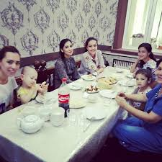
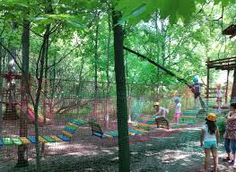
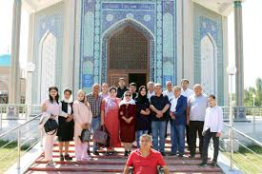
Dam olish maskanlari

Slide 4
Dam olish kunimni qanday o‘tkazdim?!
Men maktab o‘quvchisiman. O‘ylaymanki, hamma maktabda yoki ishda o‘qish yoki ish samarali bo‘lishi uchun dam olish kerak. Dam olish kunlarini odatda do‘stlarim bilan o‘tkazaman. Biz filmlarni tomosha qilamiz, bog‘da sayr qilamiz, ba’zi ko‘rgazmalarga tashrif buyuramiz. Ba’zan xonamda faqat kitoblarni o‘qiyman. Ammo bu hafta oxiri boshqacha o‘tdi. Yakshanba kuni onamning tug‘ilgan kuni edi. Shanba kuni kechqurun opam bilan do‘konga bordik. Biz onamizga sovg‘a sotib oldik. Go‘zal va maftunkor gullar sotib oldik. Yakshanba kuni onamni tabriklagani dugonalari, qarindoshlar kelishdi. Uyimizda katta bayram bo‘ldi. O‘tgan dam olish kunim eng yoqimli damlardan biri bo‘ldi.

Slide 5
Bilib oling!
Kelasi zamon fe’lining bo‘lishsizlik shakli fe’l asosiga –may qo‘shimchalarini qo‘shish yordamida hosil qilinadi va quyidagicha tuslanadi:

Slide 6
Bilib oling!
Shaxs | Birlik | Ko‘plik
I | gapirmayman | gapirmaymiz
II | gapirmaysan | gapirmaysiz
III | gapirmaydi | gapirmaydilar

Slide 7
Bilib oling!
Kelasi zamon fe’li -moqchi qo‘shimchalarini qo‘shish yordamida hosil qilinsa, bajarmoqchi bo‘lgan harakatni bildiradi va quyidagicha tuslanadi:

Slide 8
Bilib oling!
Shaxs | Birlik | Ko‘plik
I | bormoqchiman | bormoqchimiz
II | bormoqchisan | bormoqchisiz
III | bormoqchi | bormoqchilar

Slide 9
4-mashq
Matnni o‘qing. Matn tarkibidagi kelasi zamon fe’llarini aniqlang.
Dam olish kunlari biz buvimlarni ko‘rgani boramiz. Buvijonim chevarlar, chiroyli kashtalar tikadilar. Men ham chevarlik kasbini yaxshi ko‘raman, biroq tikish-bichishni bilmayman. Menga buvijonim kashta tikishni o‘rgatadilar. Men katta bo‘lganimda buvimga o‘xshagan chevar bo‘lmoqchiman. Bu qarorimdan dadam bilan oyim xursand bo‘lishmoqda.

Slide 10
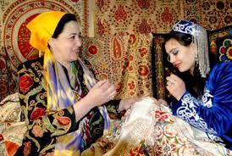
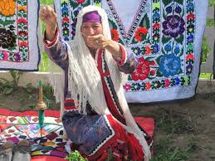
Topshiriqni tekshiramiz
o‘rgatadilar
bilmayman
bo‘lmoqchiman
boramiz
tikadilar
ko‘raman

Slide 11
3-topshiriq
Nozima, dam olish kuni qayerga bordingiz?
Dam olish kuni men akam va singlim bilan hayvonot bog‘iga bordik. Hayvonot bog‘idan qaytishda buvim bilan buvamlarni ham ko‘rib qaytdik. Siz qayerda dam oldingiz?
Biz oilamiz bilan dala hovlimizga bordik.
Biz esa dam olish kunini oila a’zolarimiz bilan uyda o‘tkazdik. Ertalabki nonushtadan so‘ng men oyimga, akam dadamga uy ishlarida yordam berdik.
Biznikiga esa qishloqdan dadamning do‘stlari mehmonga kelishdi. Ularning men tengi o‘g‘illari bor ekan. Men u bilan do‘stlashib oldim.

Slide 12
5-mashq
Qavs ichidagi fe’llarni kelasi zamon bo‘lishli yoki bo‘lishsiz
shaklida yozing.
Yaxshi bolalar (to‘palon qilmoq), (yolg‘on gapirmoq).
Bugun havo ochiq, demak, (yomg‘ir yog‘moq).
Men bu odamni (tanimoq), ilk bor (ko‘rib turmoq).
Sayohatga bugun (bormoq), dam olish kuni (bormoq).

Slide 13
Topshiriqni tekshiramiz
Yaxshi bolalar to‘palon qilmaydilar, yolg‘on gapirmaydilar.
Bugun havo ochiq, demak, yomg‘ir yog‘maydi.
Men bu odamni tanimayman, ilk bor ko‘rib turibman.
Sayohatga bugun bormaymiz, dam olish kuni boramiz.

Slide 14
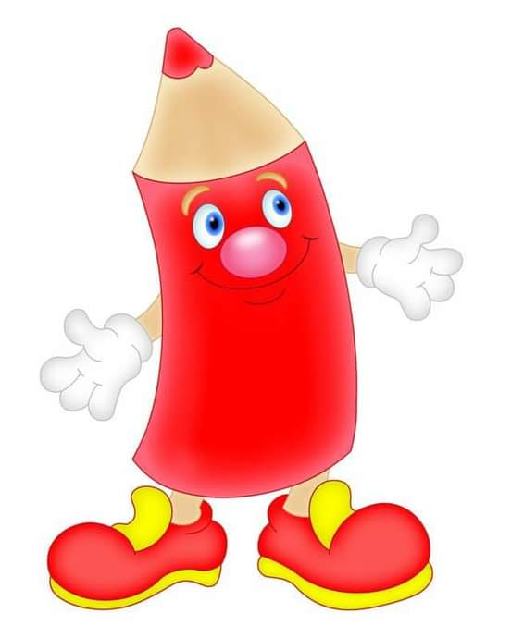
Mustaqil bajarish uchun topshiriq
“Kecha, bugun va ertaga” sarlavhasi ostida bajargan, bajarayotgan va bajarmoqchi bo‘lgan ishlaringiz haqida yozing.

